Slide 1
Problemas de lógica
em Prolog
Miguel e André

Slide 2
Introdução
Prolog é uma ótima linguagem para resolver problemas lógicos, tendo em vista que é uma linguagem lógica.
“Santa Maria é uma cidade do Rio Grande Do Sul.”
cidadeRs(Santa Maria).
“Toda cidade do Rio Grande do Sul é bonita.”
bonita(X) :- cidadeRs(X).

Slide 3
Problema
Cinco cantoras estão lado a lado aguardando a hora da apresentação de cada uma delas.
Use as dicas e descubra qual é a ordem da apresentação, o estilo musical, a idade na qual começou a cantar, a cidade onde nasceu e as outras características dessas cantoras.

Slide 4
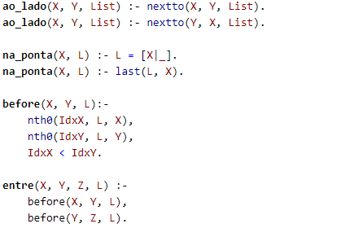
Pedicados

Slide 5
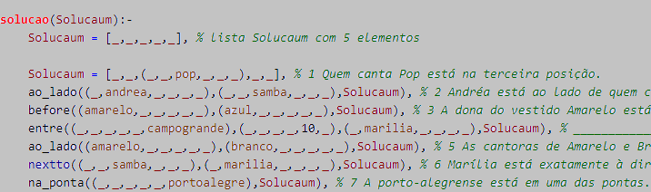
Através das condições aqui expressas, podemos encontrar uma solução
Quem canta Pop está na terceira posição.
Andréa está ao lado de quem canta Samba.
A dona do vestido Amarelo está em algum lugar à esquerda da cantora de Azul.
[...]

Slide 6
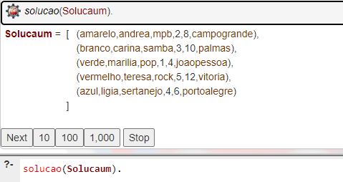
Solução

Slide 7
Solução

